Slide 1
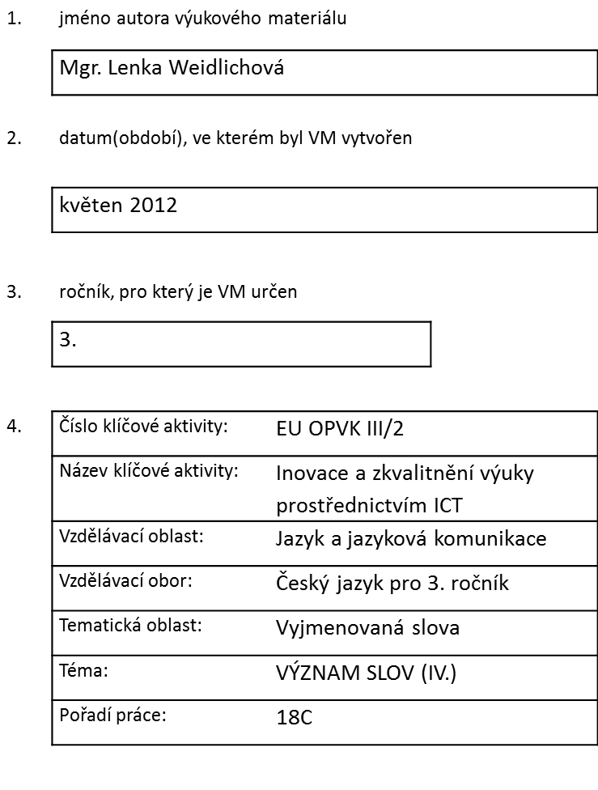

Slide 2
?
?
?
?

Slide 3
CO JE TO B_SKUP?
A
B
C
SPRÁVNÁ ODPOVĚĎ

Slide 4
A
Církevní hodnostář.

Slide 5
B
Zadní část kuřete.

Slide 6
C
Mořský živočich.

Slide 7
CO JE TO BISKUP?
A
Církevní hodnostář.
B
Zadní část kuřete.
HLAVNÍ MENU

Slide 8
CO JE TO S_ROVÁTKA?
A
B
C
SPRÁVNÁ ODPOVĚĎ

Slide 9
A
Velmi bledá dívka.

Slide 10
B
Tekutina, která zbyde po srážení mléka a má žlutozelenou barvu.

Slide 11
C
Nejedlá houba.

Slide 12
CO JE TO SYROVÁTKA?
B
Tekutina, která zbyde po srážení mléka a má žlutozelenou barvu.
HLAVNÍ MENU

Slide 13
CO JE TO S_RÁRNA?
A
B
C
SPRÁVNÁ ODPOVĚĎ

Slide 14
A
Laboratoř, kde se uschovává síra.

Slide 15
B
Český překlad názvu hlavního města Sýrie.

Slide 16
C
Specializovaná místnost určená k výrobě sýrů.

Slide 17
CO JE TO S_RÁRNA?
C
Specializovaná místnost určená k výrobě sýrů.
HLAVNÍ MENU

Slide 18
CO JE TO P_CH?
A
B
C
SPRÁVNÁ ODPOVĚĎ

Slide 19
A
Lesní nebo polní krádež – krádež úrody.

Slide 20
B
Hudební dechový nástroj.

Slide 21
C
Špatná lidská vlastnost.

Slide 22
CO JE TO pych?
A
Lesní nebo polní krádež – krádež úrody.
HLAVNÍ MENU

